Slide 1


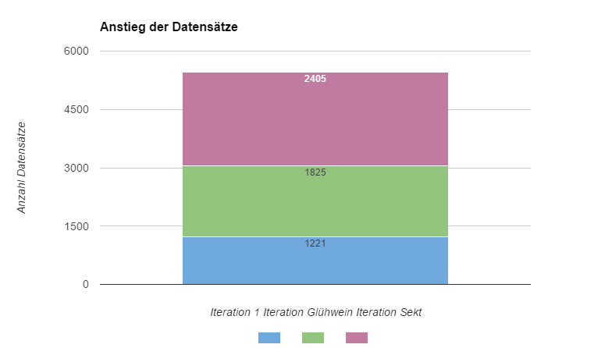
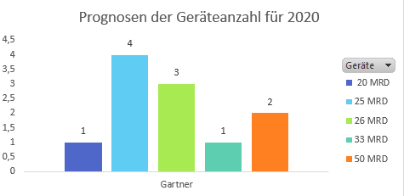
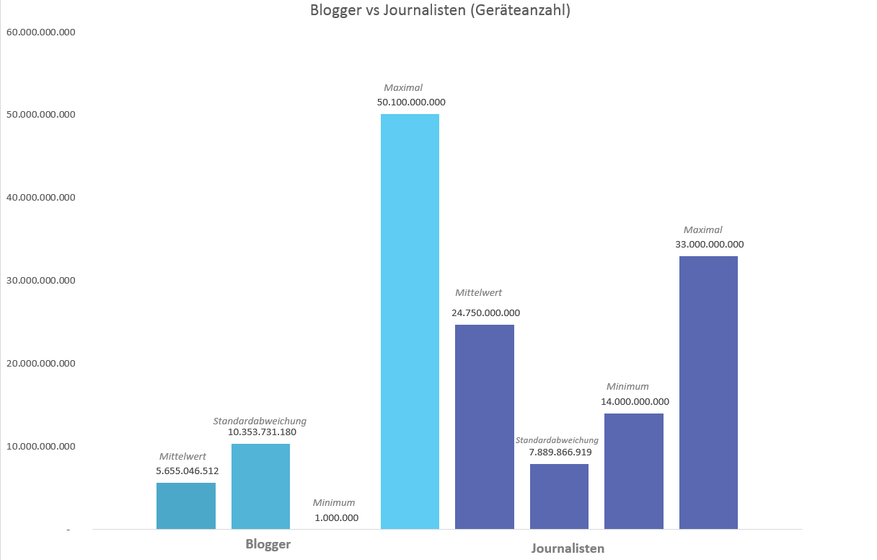
IoT by Numb3rs
Potential und Entwicklung des Internet of Things (IoT)
Ziel: Erforschung der Nachvollziehbarkeit oder Plausibilität zahlreicher Prognosen im Bereich IoT.
Interessante Fragen:
Wer hat es zuerst gesagt? Gibt es Abweichungen zwischen den Prognosen? Um wie viel Prozent Steigung handelt es sich bei den Geräten? Gibt es eine gemeinsame, ursprüngliche Quelle? Wie haben sich Vorhersagen über die Zeit entwickelt?
Teamperformance Prognosen für 2020 (Gartner) Geräteanzahl (Blogger vs. Journalisten)
Vorgehen
Untersuchung des Zahlenmateriales mit quantitativen Methoden nach folgenden Merkmalen:
Geräteanzahl
Geräteart
Jahr
Quelle
Autor
Umsatz
Iteratives Vorgehen mit jeweils 2 Phasen:
Phase 1: Datensammlung
Phase 2: Auswertung von Fragestellungen
Technische Unterstützung: Slack, Github, Google Spreadsheet, Whatsapp, Skype, Excel
Nähere Informationen unter: https://github.com/cdeck3r/IoTbyNumb3rs
Hochschule Reutlingen, Wirtschaftsinformatik
¹guelnur.bayram@student.reutlingen-university.de, ² giuliano.sauter@reutlingen-university.de,
³alessio.dal.cero@student.reutlingen-university.de, ⁴blerta.duraku@student.reutlingen-university.de,
⁵bekim.morina@student.reutlingen-university.de, ⁶joel.pereira@student.reutlingen-university.de
Reutlingen University, Fakultät Informatik
www.informatik-reutlingen.de

